Slide 1
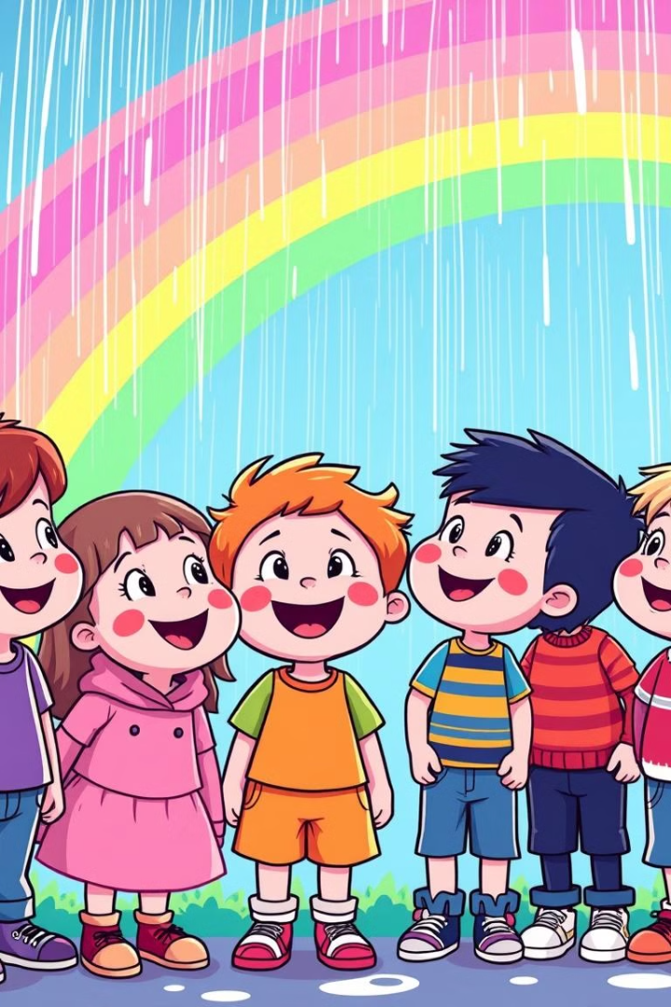

UBND QUẬN LONG BIÊN
TRƯỜNG MẦM NON HOA HƯỚNG DƯƠNG
LĨNH VỰC PHÁT TRIỂN NHẬN THỨC
Đề tài: Khám phá một số hiện tượng tự nhiên
Giáo viên: Vũ Thị hải
Lứa tuổi: 5-6 tuổi

Slide 2
Mưa Từ Đâu Đến?
Mưa là nước rơi từ trên trời xuống. Mưa rất quan trọng với cây cối và động vật.
Mưa là gì?
Mưa từ đâu tới?
Mưa là một phần của chu trình nước.
Mưa hình thành từ hơi nước ngưng tụ.

Slide 3
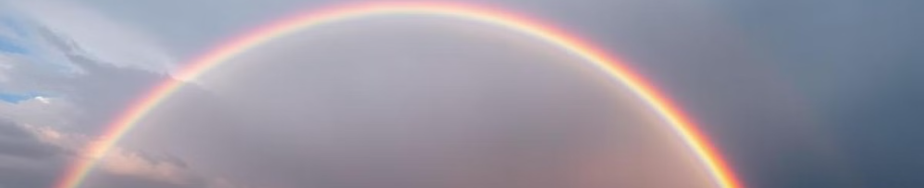



Cầu Vồng Rực Rỡ Sắc Màu
Cầu vồng xuất hiện sau cơn mưa. Cầu vồng có rất nhiều màu sắc đấy!
Ánh sáng mặt trời
Giọt nước
Bảy sắc cầu vồng
Ánh sáng mặt trời chiếu qua các giọt nước.
Ánh sáng bị khúc xạ qua giọt nước.
Đỏ, cam, vàng, lục, lam, chàm, tím.

Slide 4



Gió Thổi Nhẹ Nhàng
Gió là không khí chuyển động. Gió giúp cây cối thụ phấn.
Vì sao có gió?
2
Do sự thay đổi nhiệt độ.
Gió là gì?
1
Không khí chuyển động.
Gió giúp ích gì?
3
Thụ phấn cho cây.

Slide 5
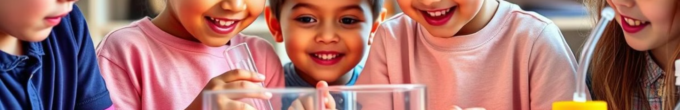



Thí Nghiệm Về Mưa
Chúng ta cùng làm thí nghiệm tạo mưa nhé! Rất thú vị đó.
Đun nước nóng
Tạo hơi nước.
Làm mát hơi nước
Ngưng tụ thành giọt.
Giọt nước rơi
Tạo thành mưa.

Slide 6
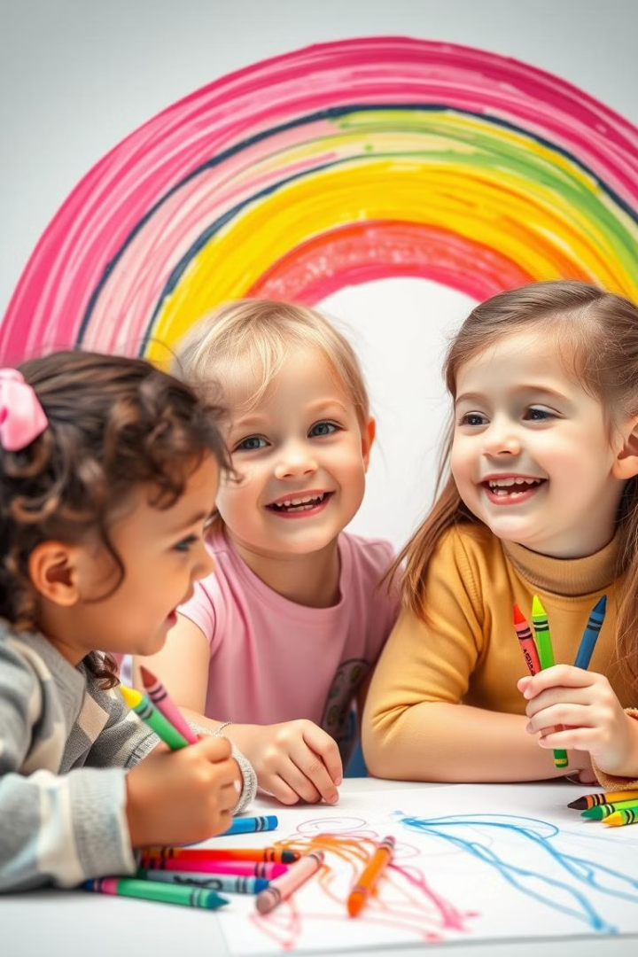
Vẽ Cầu Vồng!
Các bạn nhỏ hãy vẽ cầu vồng theo ý thích của mình nhé!.
Màu đỏ
Màu cam
Màu đầu tiên của cầu vồng.
Màu của quả cam.
Màu vàng
Màu của ánh nắng.

Slide 7



Thí Nghiệm Về Gió
Gió có thể làm chuyển động mọi vật. Chúng ta cùng nhau làm thí nghiệm về gió nhé!
1
Quạt
2
Giấy
3
Quan sát

Slide 8
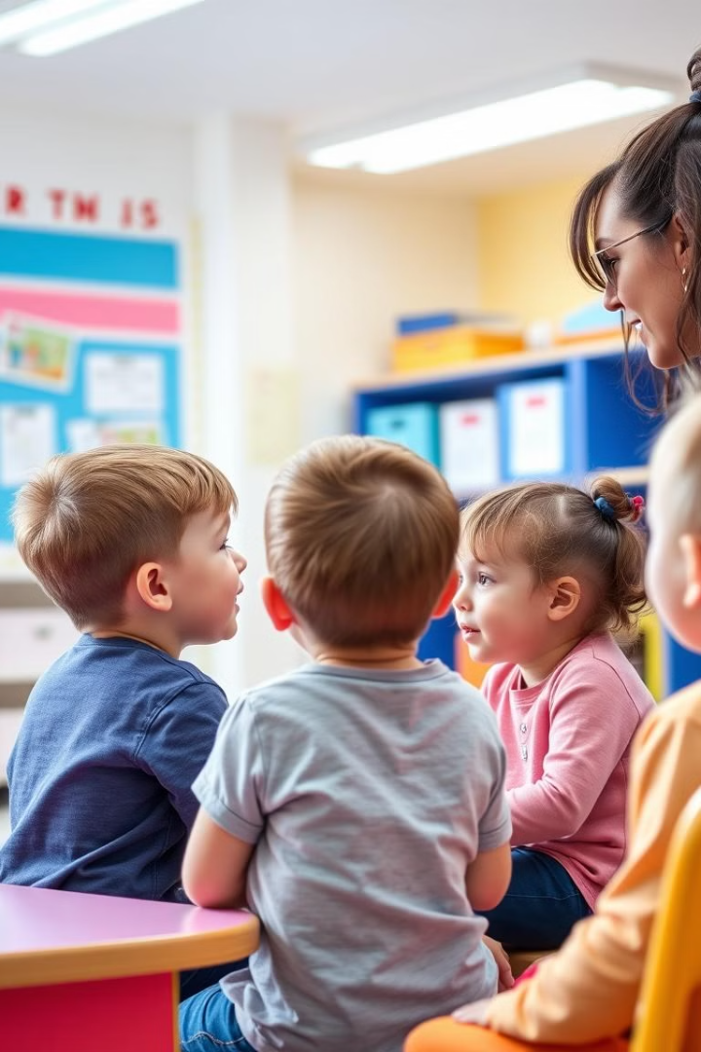
Ôn Lại Bài Học
Hôm nay, chúng ta đã học được rất nhiều điều hay. Các con hãy cùng nhau ôn lại bài học nhé!
3
7
Hiện tượng
Màu sắc
Mưa, cầu vồng, gió.
Cầu vồng.
1
Thí nghiệm
Về mưa và gió.

